Slide 1
Святочные праздники
Презентацию подготовила:
Музыкальный руководитель: Верченко М. П.

Slide 2
Рождество Христово

Slide 3
Рождение Христа

Slide 4
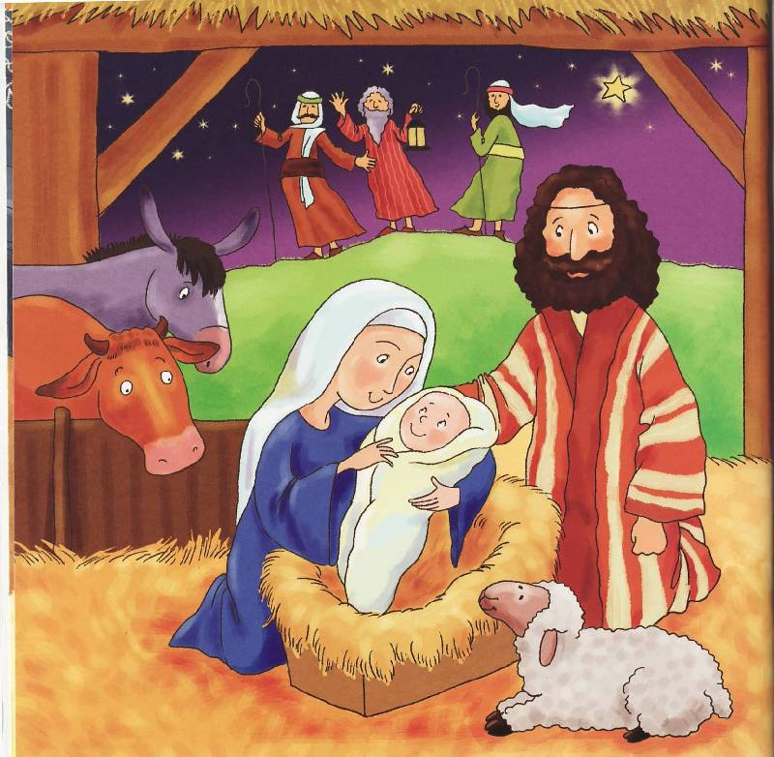

Slide 9
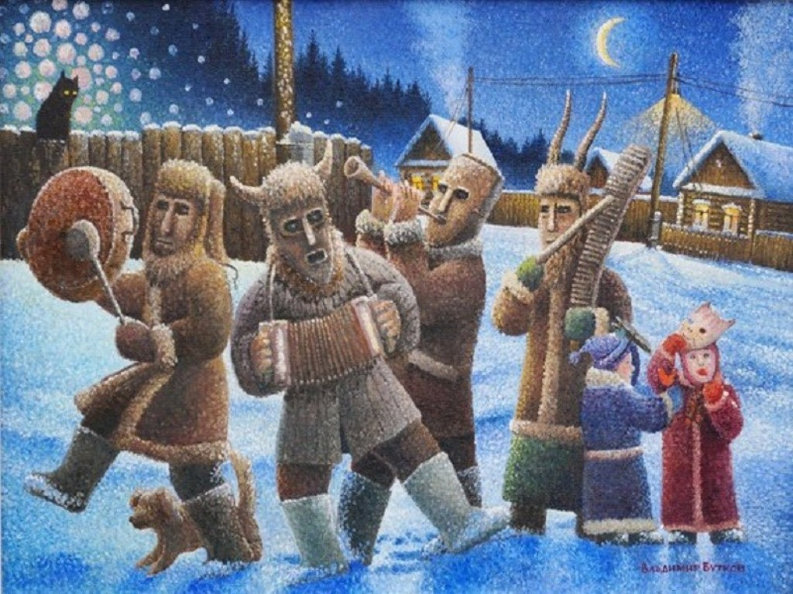

Slide 10
Святочные гуляния, катания на санях

Slide 11
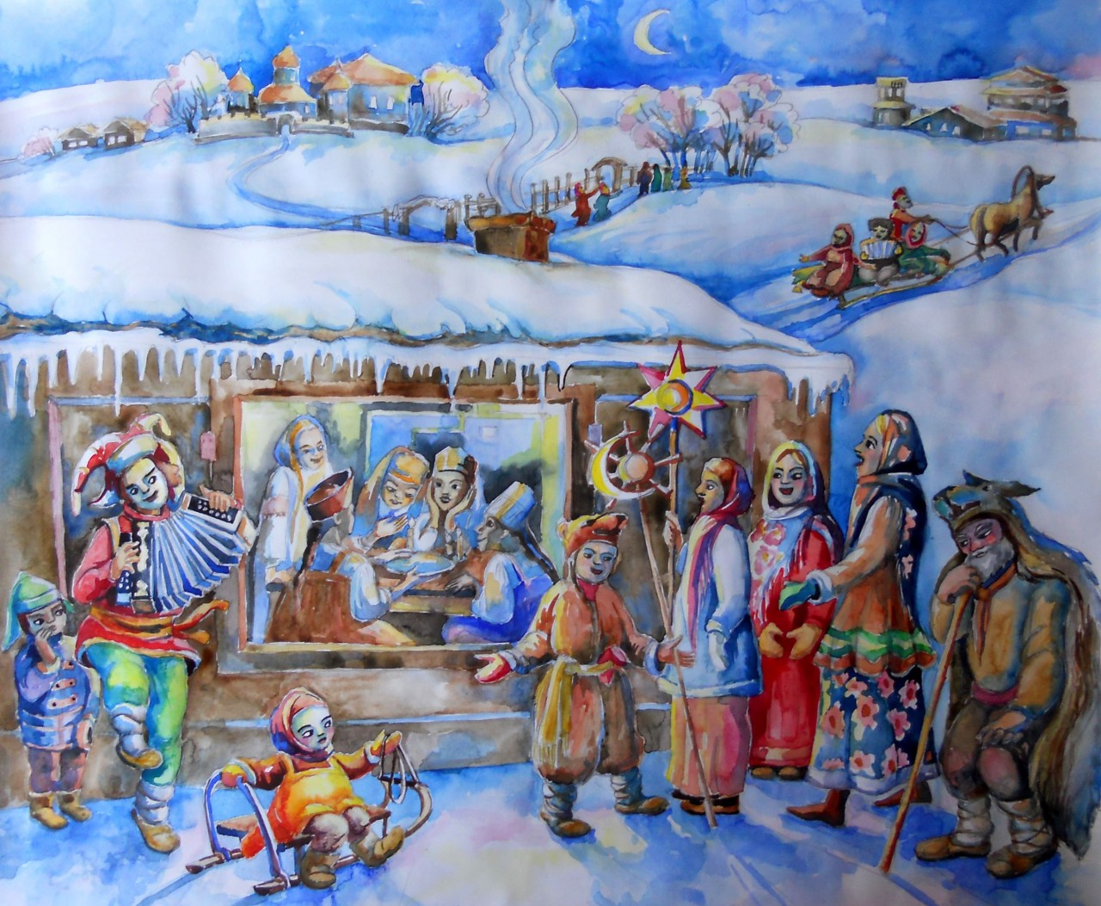

Slide 12
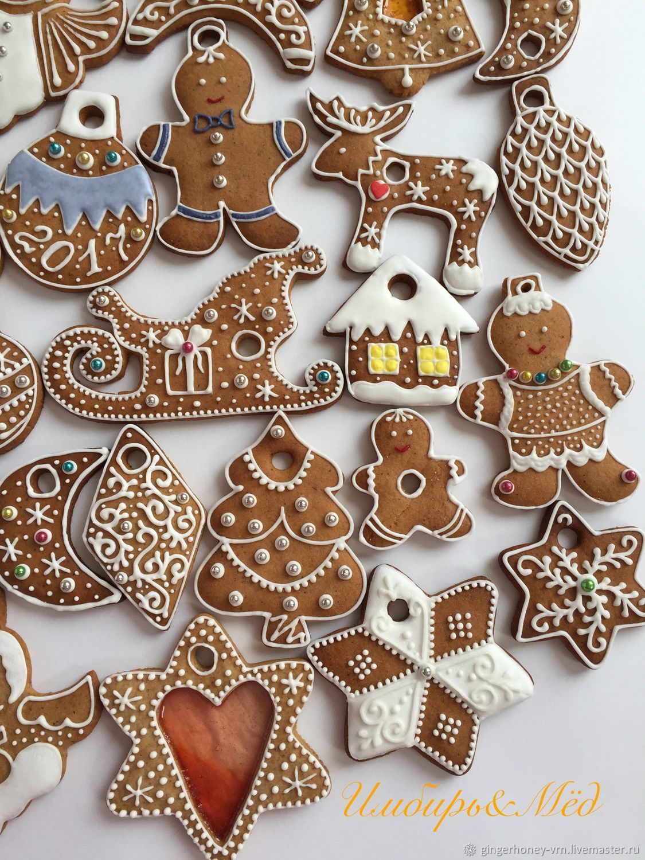

Slide 13
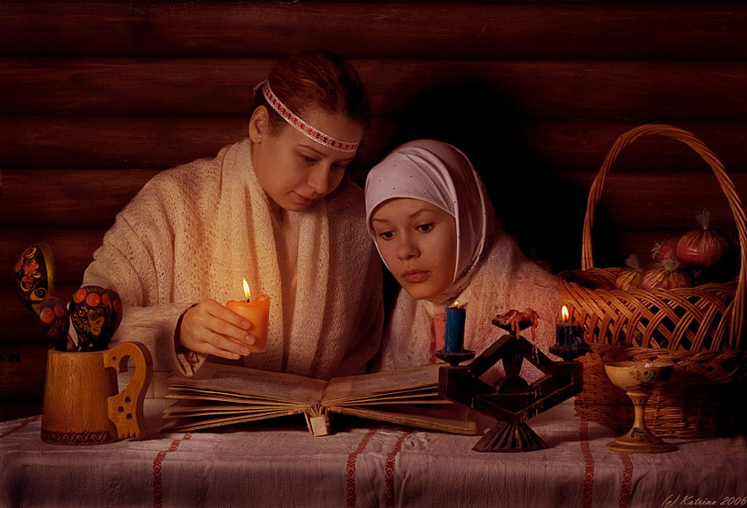
С Васильева дня начинались "Страшные вечера" . Девушки собирались на посиделки и устраивали гадания. Конечно, дело это было грешно и опасное, но ведь так хотелось узнать, что ждёт впереди, узнать о личном счастье.
Гадали и взрослые, но вопросы духам у них были другие: об урожае, о приплоде скота, что сулит будущее – богатство или бедность, здоровье или болезнь…
Способов гадания было множество. Но главное – правильно растолковать "знак", который подаёт нечистая сила.

Slide 14
Раз в крещенский вечерок
Девушки гадали:
За ворота башмачок,
Сняв с ноги, бросали.
Снег пололи, под окном
Слушали; кормили
Счётным курицу зерном,
Ярый воск топили.

Slide 16
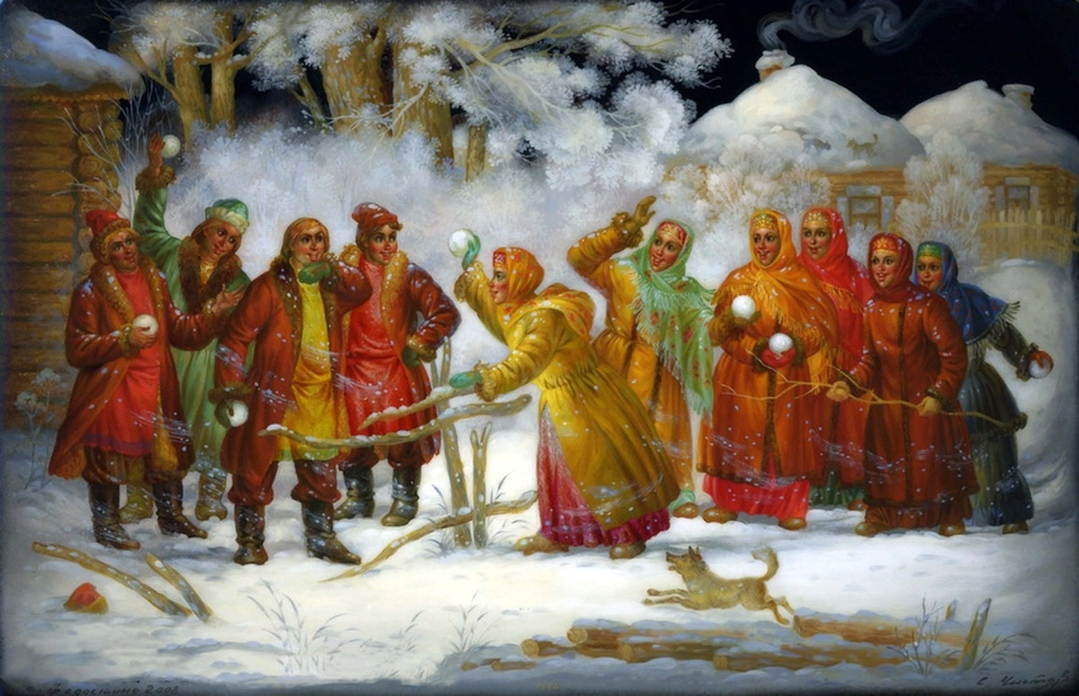

Slide 18
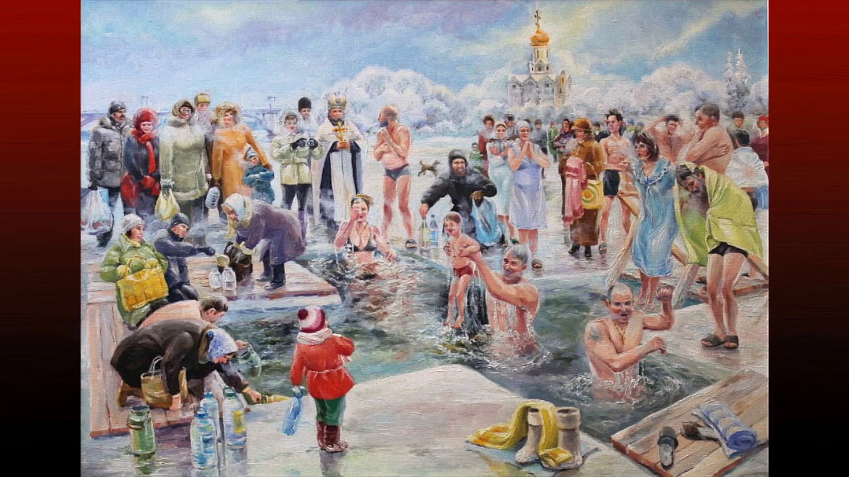

Slide 19
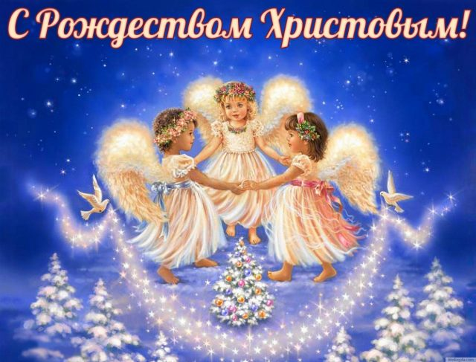

Slide 20
Спасибо за внимание

